Slide 1

LUYỆN TỪ VÀ CÂU LỚP 3
MỞ RỘNG VỐN TỪ: SÁNG TẠO.
DẤU PHẨY, DẤU CHẤM, CHẤM HỎI

Slide 2
MỤC TIÊU
Tìm được các từ ngữ thuộc chủ điểm Sáng tạo
Điền đúng dấu phẩy, dấu chấm, chấm hỏi
Hiểu tác dụng dấu phẩy, dấu chấm, chấm hỏi

Slide 3
TRÒ CHƠI
“GIẢI Ô CHỮ”

Slide 4
Câu 1: Những người làm thiết kế mặt bằng không gian, hình thức và cấu trúc của một công trình?
(gồm10 chữ cái, bắt đầu bằng chữ “k”)
K | I | Ế | N | T | R | Ú | C | S | Ư

Slide 5
Câu 2: Công việc chính của các bác sĩ với bệnh nhân?
(gồm14 chữ cái, bắt đầu bằng chữ “ch”)
C | H | Ă | M | S | Ó | C | S | Ứ | C | K | H | Ỏ | E

Slide 6
Câu 3: Công việc chính của các thầy cô giáo?
(gồm 6 chữ cái, bắt đầu bằng chữ “d”)
D | Ạ | Y | H | Ọ | C

Slide 7
Câu 4: Nghề nghiệp gắn với sổ sách, con số giúp các cơ quan, doanh nghiệp kiểm soát công việc.
(gồm 6 chữ cái, bắt đầu bằng chữ “k”)
K | Ế | T | O | Á | N

Slide 8
Câu 5: Người được huấn luyện qua chương trình không gian để chỉ huy, lái hoặc trở thành thành viên của một con tàu vũ trụ; công việc liên quan đến các hiện tượng trên bầu trời hoặc những gì trong vũ trụ?
(gồm 10 chữ cái, bắt đầu bằng chữ “ph”)
P | H | I | H | À | N | H | G | I | A

Slide 9
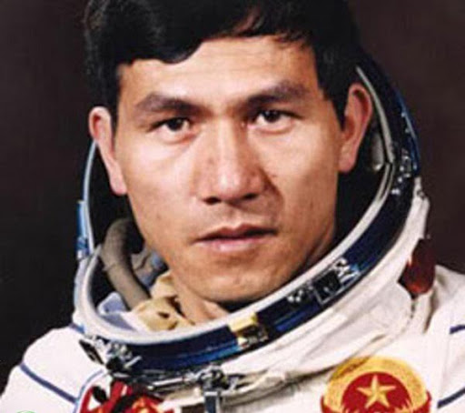
Phạm Tuân là phi công, phi hành gia. Ông là người đầu tiên của Việt Nam và Châu Á bay lên vũ trụ vào năm 1980.

Slide 10
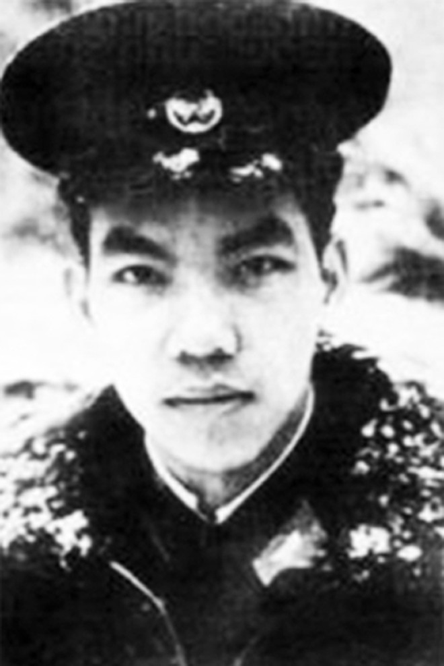
Vũ Xuân Thiều (1945 – 1972) là một
Thượng úy Quân đội nhân dân Việt Nam, anh hùng cảm tử đã lao vào tiêu diệt máy bay B52 của Mĩ. Tháng 12 năm 1994, ông được Chính phủ Việt Nam truy tặng danh hiệu Anh hùng lực lượng vũ trang nhân dân.

Slide 11
Câu 6: Ê-đi-xơn, Anh – xtanh, Ngô Bảo Châu là các …………………. nổi tiếng ( gồm 10 chữ cái, bắt đầu bằng chữ “nh”)
N | H | À | K | H | O | A | H | Ọ | C

Slide 12
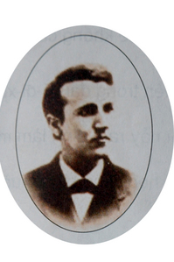
Ê – đi – xơn ( 1847 – 1931) là nhà khoa học tiêu biểu của nước Mỹ và cả thế giới. Ông sở hữu hơn một ngàn phát minh và nổi tiếng nhất là bóng đèn điện, máy hát, máy ghi âm…

Slide 13
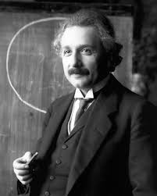
Anh-xtanh là nhà khoa học người Đức. Ông có nhiều đóng góp cho ngành vật lí thế giới về thuyết tương đối tổng quát. Năm 1921, ông đã được trao giải Nobel vật lí.

Slide 14
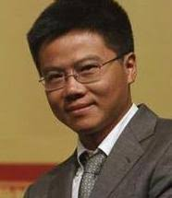
Giáo sư Ngô Bảo Châu - tài năng Việt đầu tiên được vinh danh ở diễn đàn khoa học hàng đầu thế giới về Toán học, sánh vai cùng những tên tuổi khoa học nổi tiếng nhất về lĩnh vực toán học trên thế giới.
GS. Ngô Bảo Châu - niềm tự hào của dân tộc Việt Nam
Cuối cùng thì bao nhiêu chờ mong, hồi hộp, kỳ vọng của đông đảo các thế hệ người Việt Nam đã được thỏa nguyện và niềm vui của cả dân tộc bùng vỡ khi GS. Ngô Bảo Châu - tài năng Việt đầu tiên được vinh danh ở diễn đàn khoa học hàng đầu thế giới về Toán học, sánh vai cùng những tên tuổi khoa học nổi tiếng nhất về lĩnh vực toán học trên thế giới.

Slide 15
Câu 7: Người chuyên sáng tác ra các tác phẩm văn học, họ đã có tác phẩm được công bố và được độc giả thừa nhận? (gồm 6 chữ cái, bắt đầu bằng chữ “nh”)
N | H | À | V | Ă | N

Slide 16
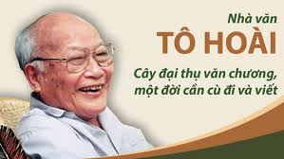
Nhà văn Tô Hoài ( 1920 – 2014) tên thật là Nguyễn Sen. Ông được nhà nước trao tặng Giải thưởng Hồ Chí Minh về văn học – Nghệ thuật ( 1996) cho các tác phẩm: Xóm giếng, Dế mèn phiêu lưu ký, Vợ chồng A Phủ....

Slide 17
Từ chỉ trí thức | Từ chỉ hoạt động của trí thức
Kiến trúc sư, chăm sóc sức khỏe, dạy học,
kế toán, phi hành gia, nhà khoa học, nhà văn

Slide 18
Từ chỉ trí thức | Từ chỉ hoạt động của trí thức
Nhà khoa học
Phi hành gia
Nhà văn
Kiến trúc sư
Kế toán
 | Chăm sóc sức khỏe
 | Dạy học

Slide 19
BÀI 1:
Dựa vào những bài tập đọc và chính tả đã học ở các tuần 21, 22, con hãy tìm các từ ngữ:
Chỉ trí thức.
Chỉ hoạt động của trí thức.

Slide 20
BÀI 1:
Từ chỉ trí thức | Từ chỉ hoạt động của trí thức
Nhà bác học, nhà thông thái, nhà nghiên cứu, tiến sĩ | Nghiên cứu khoa học
Nhà phát minh, kĩ sư | Nghiên cứu khoa học, phát minh, chế tạo máy móc, thiết kế nhà cửa, cầu cống…
Bác sĩ, dược sĩ | Chữa bệnh, chế thuốc chữa bệnh
Thầy giáo, cô giáo | Dạy học
Nhà văn, nhà thơ | Sáng tác

Slide 21
Hãy đặt 1 câu có từ ngữ con vừa tìm được trong bài 1.

Slide 22
Trong bệnh viện các bác sĩ đang tận tình cứu chữa cho các bệnh nhân.

Slide 23
Trong bệnh viện, các bác sĩ đang tận tình cứu chữa cho các bệnh nhân.

Slide 24
BÀI 2:
Con đặt dấu phẩy vào chỗ nào trong mỗi câu sau?
Ở nhà em thường giúp bà xâu kim.
Trong lớp Liên luôn luôn chăm chú nghe giảng.
Hai bên bờ sông những bãi ngô bắt đầu xanh tốt.
Trên cánh rừng mới trồng chim chóc lại bay về ríu rít.

Slide 25
BÀI 2:
Con đặt dấu phẩy vào chỗ nào trong mỗi câu sau?
Ở nhà em thường giúp bà xâu kim.
Trong lớp Liên luôn luôn chăm chú nghe giảng.
Hai bên bờ sông những bãi ngô bắt đầu xanh tốt.
Trên cánh rừng mới trồng chim chóc lại bay về ríu rít.
,
,
,
,

Slide 26
BÀI 3:
Bạn Hoa tập điền dấu câu vào ô trống trong truyện vui dưới đây. Chẳng hiểu vì sao bạn ấy điền toàn dấu chấm. Theo con, dấu chấm nào dùng đúng, dấu chấm nào dùng sai? Hãy sửa lại những chỗ sai.
Điện
Anh ơi người ta làm ra điện để làm gì
Điện quan trọng lắm em ạ, vì nếu đến bây giờ vẫn chưa phát minh ra điện thì anh em mình phải thắp đèn dầu để xem vô tuyến
.
.
.

Slide 27
BÀI 3:
Bạn Hoa tập điền dấu câu vào ô trống trong truyện vui dưới đây. Chẳng hiểu vì sao bạn ấy điền toàn dấu chấm. Theo con, dấu chấm nào dùng đúng, dấu chấm nào dùng sai? Hãy sửa lại những chỗ sai.
Điện
Anh ơi người ta làm ra điện để làm gì
Điện quan trọng lắm em ạ, vì nếu đến bây giờ vẫn chưa phát minh ra điện thì anh em mình phải thắp đèn dầu để xem vô tuyến
,
?
.

Slide 28
*Truyện gây cười ở chỗ nào?
Vô tuyến hoạt động được là nhờ có điện, con người phát minh ra điện trước rồi mới phát minh ra vô tuyến nhưng người anh lại nói nhầm là không có điện thì phải “thắp đèn dầu để xem vô tuyến”.

Slide 29
CỦNG CỐ
- Tiết Luyện từ và câu hôm nay con học bài gì?
- Nhắc lại một số từ ngữ thuộc chủ điểm Sáng tạo.
- Nêu tác dụng của dấu phẩy, dấu chấm, chấm hỏi.

Slide 30

DẶN DÒ:
Tìm thêm các từ thuộc chủ đề Sáng tạo.
Ôn lại cách dùng dấu phẩy.
Chuẩn bị bài sau: Nhân hóa. Ôn tập cách đặt và trả lời câu hỏi Như thế nào?
Chuẩn bị sách vở môn Toán cho tiết học Zoom tối thứ hai: sách Toán, vở ô li Toán, vở nháp, bút và viết sẵn thứ, ngày tháng và tên môn vào vở ô li Toán.

Slide 31

CHÀO CÁC CON!

